Slide 1
„Inklusion als fachliche Herausforderung für die Weiterentwicklung der Kinder- und Jugendhilfe“ JuQuest-ExpertInnen-Konferenz 2016: „Platz für alle?! – Inklusion in der Kinder- und Jugendhilfe“ 7. April 2016, Eugendorf bei Salzburg
Andreas Oehme
Institut für Sozial- und Organisationspädagogik
Universität Hildesheim

Slide 2
Überblick
A Inklusion – 4 wichtige Punkte in der Debatte
B Anzeichen für eine „schleichende Inklusion“
C Inklusion als fachliche Herausforderung für die Weiterentwicklung der Kinder- und Jugendhilfe
Notes:
2

Slide 3
A
Inklusion – 4 wichtige Punkte aus der Diskussion
Notes:
3

Slide 4
A 1. Inklusion ist weniger „von oben“ verordnet als „von unten“ erkämpft.
Bewegung der Betroffenen
Behindertenbewegung in USA und der Welt
Normalisierungsbewegung in Skandinavien (1960er und 1970er)
Ab 1978: „Krüppelgruppen“ in Deutschland
„Leben, Lernen, Arbeiten in der Gemeinschaft“ - Kongress 1982 („Independend Living“ kommt nach Deutschland)
Selbstbestimmt-Leben-Bewegung in Deutschland, „Zentren für Selbstbestimmtes Leben“
siehe: Swantje Köbsell, Online-Handbuch Inklusion
http://www.inklusion-als-menschenrecht.de/
Notes:
4

Slide 5
A 1. Inklusion ist weniger „von oben“ verordnet als „von unten“ erkämpft.
UN-BRK: Verabschiedung 2006, Ratifizierung in D 2009, A 2008
Partizipative Erarbeitung: „Nothing about us without us“:
16 große internationale Behindertenverbände
mehr als 400 NGOs (mehrheitlich durch behinderte Personen repräsentiert)
Delegationen der Nationalen Menschenrechtsinstitute und die Delegationen der Organisationen der UN sowie
Regierungsdelegationen mit behinderten Experten und Expertinnen
siehe: Theresia Degener, Online-Handbuch Inklusion
http://www.inklusion-als-menschenrecht.de/
Notes:
5

Slide 6
A 2. Es geht um Partizipation als Teilhabe + Mitbestimmung
„Nicht-Aussonderung, Selbstbestimmung und Experte/ Expertin in eigener Sache zu sein waren von Anfang an die zentralen Elemente der Behindertenbewegung.“ (Köbsell 2006)
„Nichts über uns ohne uns!“
Beteiligung und Mitbestimmung als „Mittel“ der Mitgestaltung der Umwelt (um Barrieren abzubauen, Bedürfnisse einzubringen)
selbstbestimmte Zugänge zu gesellschaftlichen Einrichtungen (Schule, Arbeits-Platz) + Mitbestimmung über die Ausgestaltung
Notes:
6

Slide 7
A 3. Diversität ist Normalität
Protest gegen „medizinisches Modell“
Kritik an fremdbestimmter Zuweisung in „gesonderte Welten“: Bildung, Arbeiten, Wohnen
Kritik an „Techniken der Behinderung“ (Lisa Pfahl)
Behinderung entsteht in der Relation zwischen Person und Umwelt
Verschiedenheit ist die gesellschaftliche Normalität
Die institutionelle Trennung in „Normale“ – Benachteiligte“ – „Behinderte“ wird hinterfragt
„Man ist nicht behindert, man wird behindert.“
„Es ist normal, verschieden zu sein“
vgl. z.B. Antje Ginnold 2008, Cloerkes 2003
Notes:
7

Slide 8
Benachteiligung – Beteiligung (Partizipation)
Behinderte (individuelle Zuschreibung durch „medizinisches Modell“)
Behinderung
Be – nach – teiligung
Durch „Barrieren“ behindert werden
gegenüber anderen im Nachteil sein
schwerer Zugang zu „seinem Teil“ am Ganzen haben
Teilhabe
Partizipation
Beteiligung
Mitbestimmung
„Einbezogensein in eine Lebenssituation“ (ICF)
Teilhabe an „Gesellschaft“
Teil sein, Teil haben, Teil „geben“
Mitbestimmung über die eigenen Belange

Slide 9
A 4. Es geht wesentlich um die organisationale Gestaltung von Bildung, Arbeit, Hilfe
Stärkung der Inklusiveness von gesellschaftlichen Strukturen, die Teilhabe ermöglichen
Bearbeitung von organisationalen Versäulungen, die den Zugang zu Teilhabemöglichkeiten behindern
Eine Schule für Alle
Wohnen: dezentral und „normal“
Arbeitswelt: „Inklusive Arbeitsmärkte“
Soziale Unterstützung: ein (integriertes) Spektrum an differenzierten und flexiblen Hilfen, die in der Alltagsnormalität eingelagert sind
Notes:
9

Slide 10
B
Anzeichen für eine schleichende Inklusion
Notes:
10

Slide 11
B 1. Rechtsstreitigkeiten um Zuständigkeiten
Unterscheidung Behinderte – Benachteiligte:
Wer zahlt? Jugendhilfe oder Sozialhilfe? IQ-Test als Kriterium für „geistige Behinderung“
unterschiedliche Gesetzbücher für praktisch gleiche Leistungen (z.B. Unterbringung, Schulassistenz)
dabei z.B. unterschiedliche Sätze der Heranziehung von Eltern (Jugendhilfe nach 18: bis 710€; Sozialhilfe: bis 54,97€
„alte“ Diskussion um Gesamtzuständigkeit
Förderung nach welchem Paragraphen? psychologische/ärztliche Gutachten der Agentur für Arbeit
Feststellung des Grades der Behinderung „gewürfelt“
vgl. z.B. Thomas Meysen 2014 (neue praxis)
Notes:
11

Slide 12
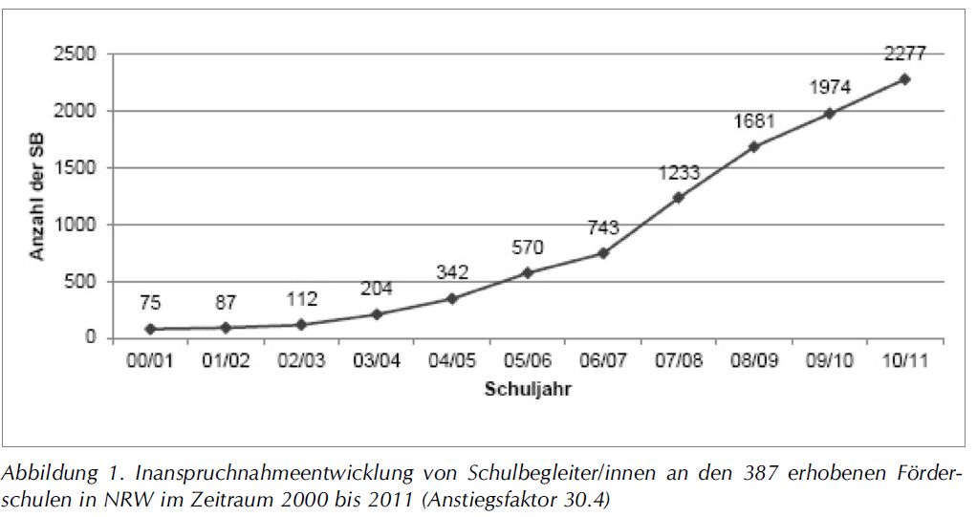
B 2. Anstieg von Schulassistenzen
Schulbegleitung an Förderschulen in NRW: Anstieg in 11 Schuljahren: Faktor 30
Anstieg im Förderschwerpunkt „Emotionale Entwicklung“: Faktor 76
Anstieg im Förderschwerpunkt „Lernen“: Faktor 42
Quelle und Grafik: Rüdiger Kißgen u.a. 2013
Notes:
12

Slide 13
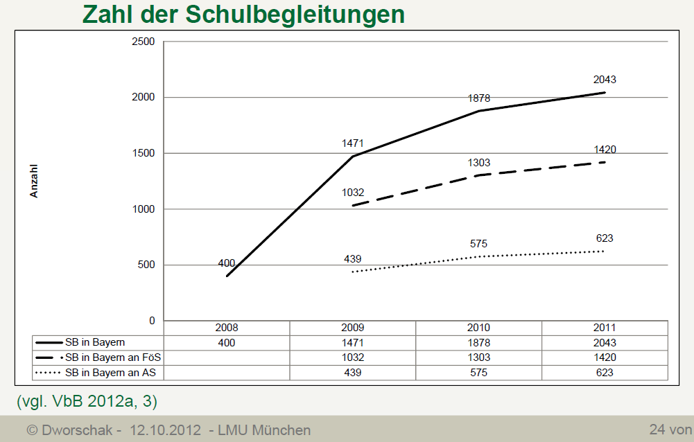
B 2. Anstieg von Schulassistenzen
Anstieg und Verteilung der Schulbegleitungen in Bayern:
Grafik: Wolfgang Dvorschak, LMU München
Notes:
13

Slide 14
B 3. „Umlabeln“ von Care Leaver der Jugendhilfe
häufige Beendigung der Hilfe bei stationärer Unterbringung mit 18 Jahren
Erwerb des Behindertenstatus zur Weiterführung von Hilfen
Bsp. Vollzeitpflege:
bis 18 wird „Behinderung“ vermieden (Stigmatisierung)
nach 18 wird z.T. „Behinderung“ aktiv hergestellt (Anspruch auf nötige Hilfen)
Ungleiche Chancen auf Hilfeleistungen!
Notes:
14

Slide 15
B 4. „Vermischung“ „typischer Klientel“ in den Beschäftigungshilfen
„Vermischung“ der Klientel
Psychische Krankheiten und Sucht in der Jugendsozialarbeit
2000 – 2010: Anstieg der Werkstattbeschäftigungen von 200.000 auf 300.000 durch 2 Personenkreise:
seelische Behinderungen (psychische Krankheiten)
sozial benachteiligte und „lernbehinderte“ junge Erwachsene
Entwicklung von „Übergangshilfen“ zur „Ersatzstruktur“
Vgl. Wüllenweber 2012: „Aber so richtig behindert, wie die hier so tun, bin ich nicht, ich bin eigentlich normal.“
Notes:
15

Slide 16
B – Schleichende Inklusion
Die Teilungen von Zuständigkeiten sowie Versäulung von Systemen erfordern eine „Produktion von Behinderten“.
Die Zuordnungen und Grenzziehungen werden durch die gesellschaftlichen Entwicklungen und die Veränderungen von Jugend problematischer und verlieren an Legitimität.
Notes:
16

Slide 17
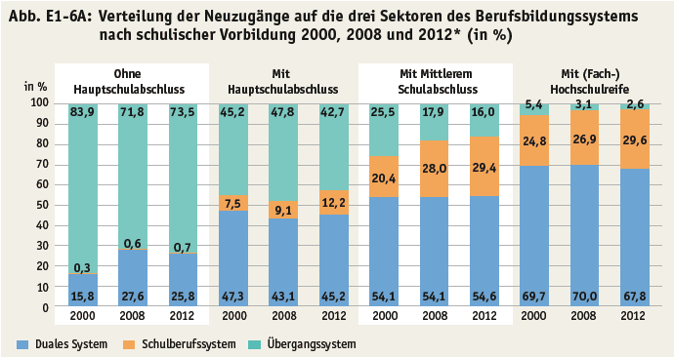
Übergangssystem als Dauerersatzsystem
Grafik: Bildungsbericht 2014
Notes:
17

Slide 18
C
Inklusion als fachliche Herausforderung für die Jugendhilfe
Notes:
18

Slide 19
C 1. Inklusion ist kein Neuanfang, sondern eine fachliche Weiterentwicklung
Rahmung für fachliche Reflexion:
bedarfsgerecht?
Was fördert Teilhabe?
Rechte der Kinder und Jugendlichen!
Welche Ansätze der KJH sind für Inklusion anschlussfähig?
Lebensweltorientierung, Sozialraum, flexible/integrierte Hilfen, Jugendarbeit als offenes Angebot etc.)
Welche eigene Position kann die Jugendhilfe in den Diskurs einbringen?
Notes:
19
Die Jugendsozialarbeit ist in verschiedene Systeme eingebunden, die an Inklusion arbeiten!

Slide 20
C 2. Die soziale Arbeit muss ihre Verfahren und Organisationsformen in den (politischen) Inklusionsdiskurs einbringen
Paradoxe Situation: in der politischen Aushandlung neuer Regelungen sind anschlussfähige Verfahren und Organisationsformen der Jugendhilfe bedroht.
Hilfeplanung als partizipatives Verfahren: Weiterentwicklung, aber steht nicht zur Disposition! (z.B. gegenüber einer ausgebauten medizinisch-psychologischen Diagnostik)
Jugendhilfeplanung als kommunikativer Prozess, an dem alle Akteure beteiligt werden: Erweiterung des Planungsauftrages und Umsetzung!
Demokratische Aushandlungsverfahren von Hilfe vor Ort (Dt: Jugendamt als zweigliedrige Struktur)
Notes:
20

Slide 21
C 3. Es geht um eine „Synchronisation“ von Hilfen in allen Bereichen
Eingliederungshilfen/stationäre Unterbringung: dezentral in Normalität selbstbestimmt leben
Erziehungs- und Familienberatung: Gleichberechtigung in Fragen von Elternschaft und Partnerschaft, „begleitete Elternschaft“ bei Menschen mit Behinderungen
Hilfen für U6 (Frühförderung/frühe Hilfen)
Beschäftigungshilfen: hin zu inklusiven Ausbildungs- und Arbeitsmärkten
Auseinandersetzung mit Ansätzen aus Behindertenhilfen und umgekehrt!
Notes:
21

Slide 22
C 4. Teilhabe von Kindern und Jugendlichen ist oft nur über Multiprofessionalität zu stärken
Inklusive Hilfen sind oft in Regelstrukturen eingelagert (Bsp. Schulassistenz, Schulsozialarbeit – Schule als multiprofessionelle Einrichtung
Zusammenarbeit von Psychiatrie und Jugendhilfe
Aufweichen der fachlichen Versäulungen, um Teilhabe zu verbessern!
Theoriebildung
empirische Forschung
Ausbildung
Praxis
Notes:
22

Slide 23
Vielen Dank!
Gesamtzuständigkeit – eine Chance für die Kinder- und Jugendhilfe!
Ein Positionspapier aus der Kinder- und Jugendhilfe sowie -teilhabeforschung
Notes:
23

